Slide 1

Karriereperspektive in der Medizin
24.04. | 18 Uhr

Slide 2
Programm
Gründung einer eigenen Praxis
Dr. med. Thomas Fischer
Vorsitzender des Bezirksausschusses der Kassenärztlichen Vereinigung Göttingens
Gründungsgeschichte der NanoTag Biotechnologies GmbH
Dr. Filipe Opazo
Geschäftsführer von der NanoTag Biotechnologies GmbH
Arbeiten an einer Klinik
Prof. Dr. Med. Frank Timo Beil
Leitender Arzt der Orthopädie an der UMG

Slide 3

Was können wir für Sie tun?
Erstberatung/ Folgebetreuung
EXIST-Antragstellung
Gründungswettbewerb LIFT-OFF
Räumlichkeiten

Slide 4

Was können wir für Sie tun?
Vorträge und Workshops
Vernetzung in die Region
Suche nach Teammitgliedern
How To Start Up
Notes:
MBM Sciencebridge erwähnen

Slide 5

Ablauf LIFT-OFF-Gründungswettbewerb
Teambuilding
Ideenfindung
Mentoren
Operative Umsetzung
Prämierung
Vorstellung Wettbewerb
Zusammenstellen der Teams
Ideen generieren
Geschäfts-modell entwickeln
Prototypen entwickeln
Vorstellung der Mentoren
Matching zwischen Mentoren und Teams
Agieren auf dem Markt
Generierung von Umsätzen
Pitch des Unternehmens
Prämierung durch die Jury
Mai
Jan
-
Mai
Jan
Dez
-
Jan
Dez

Slide 6

FEIERLICHE PREISVERLEIHUNG DES
LIFT-OFF-GRÜNDUNGSWETTBEWERBS
12. Juni 2018 | 18 Uhr | Alte Mensa
Anmeldung unter: gruendung@uni-goettingen.de

Slide 7
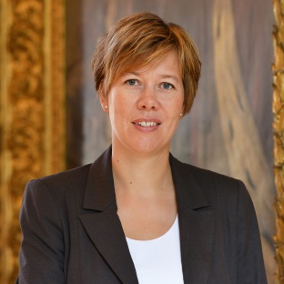
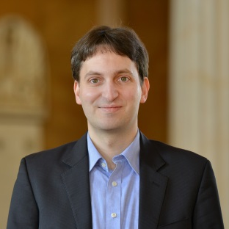
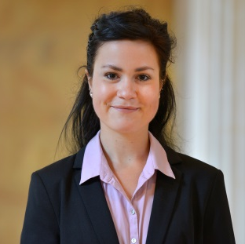
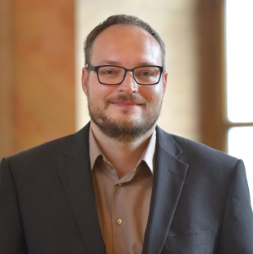
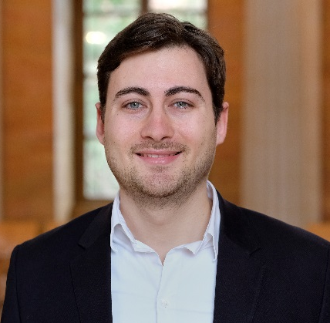
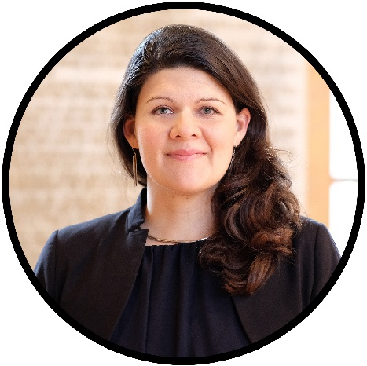
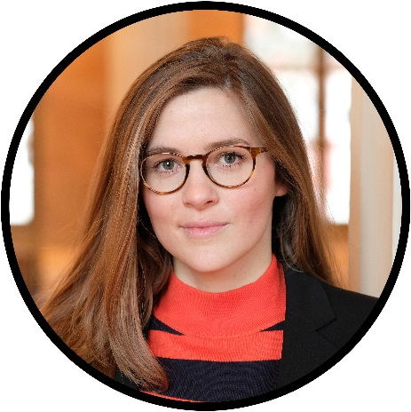
Christina Qaim
Martin Stammann
Stefanie Pinkert
Simon Bohn
Daniel Eichenberg
Leitung
Wirtschaftskontakte & Wissenstransfer
Gründungsförderung
Gründungsförderung
Gründungsförderung & Innovationsaka-demie SNIC
SNIC Start-up Support
Bereich Wirtschaftskontakte und Wissenstransfer
Gründungsförderung
Goßlerstraße 9
E-Mail: gruendung@uni-goettingen.de
Homepage: www.uni-goettingen.de\gruendung
Facebook: @Wirtschaftskontakte
Dr. Johanna Gampe
Viva Marie
SNIC Innovationsakademie
Gründungscoach SNIC Pre-Incubator
Notes:
Aktualisieren (Viva, Johanna einfügen)
Übersetzen

Slide 8



Für alle, die Ideen entwickeln, bewegen und umsetzen wollen!

Slide 9
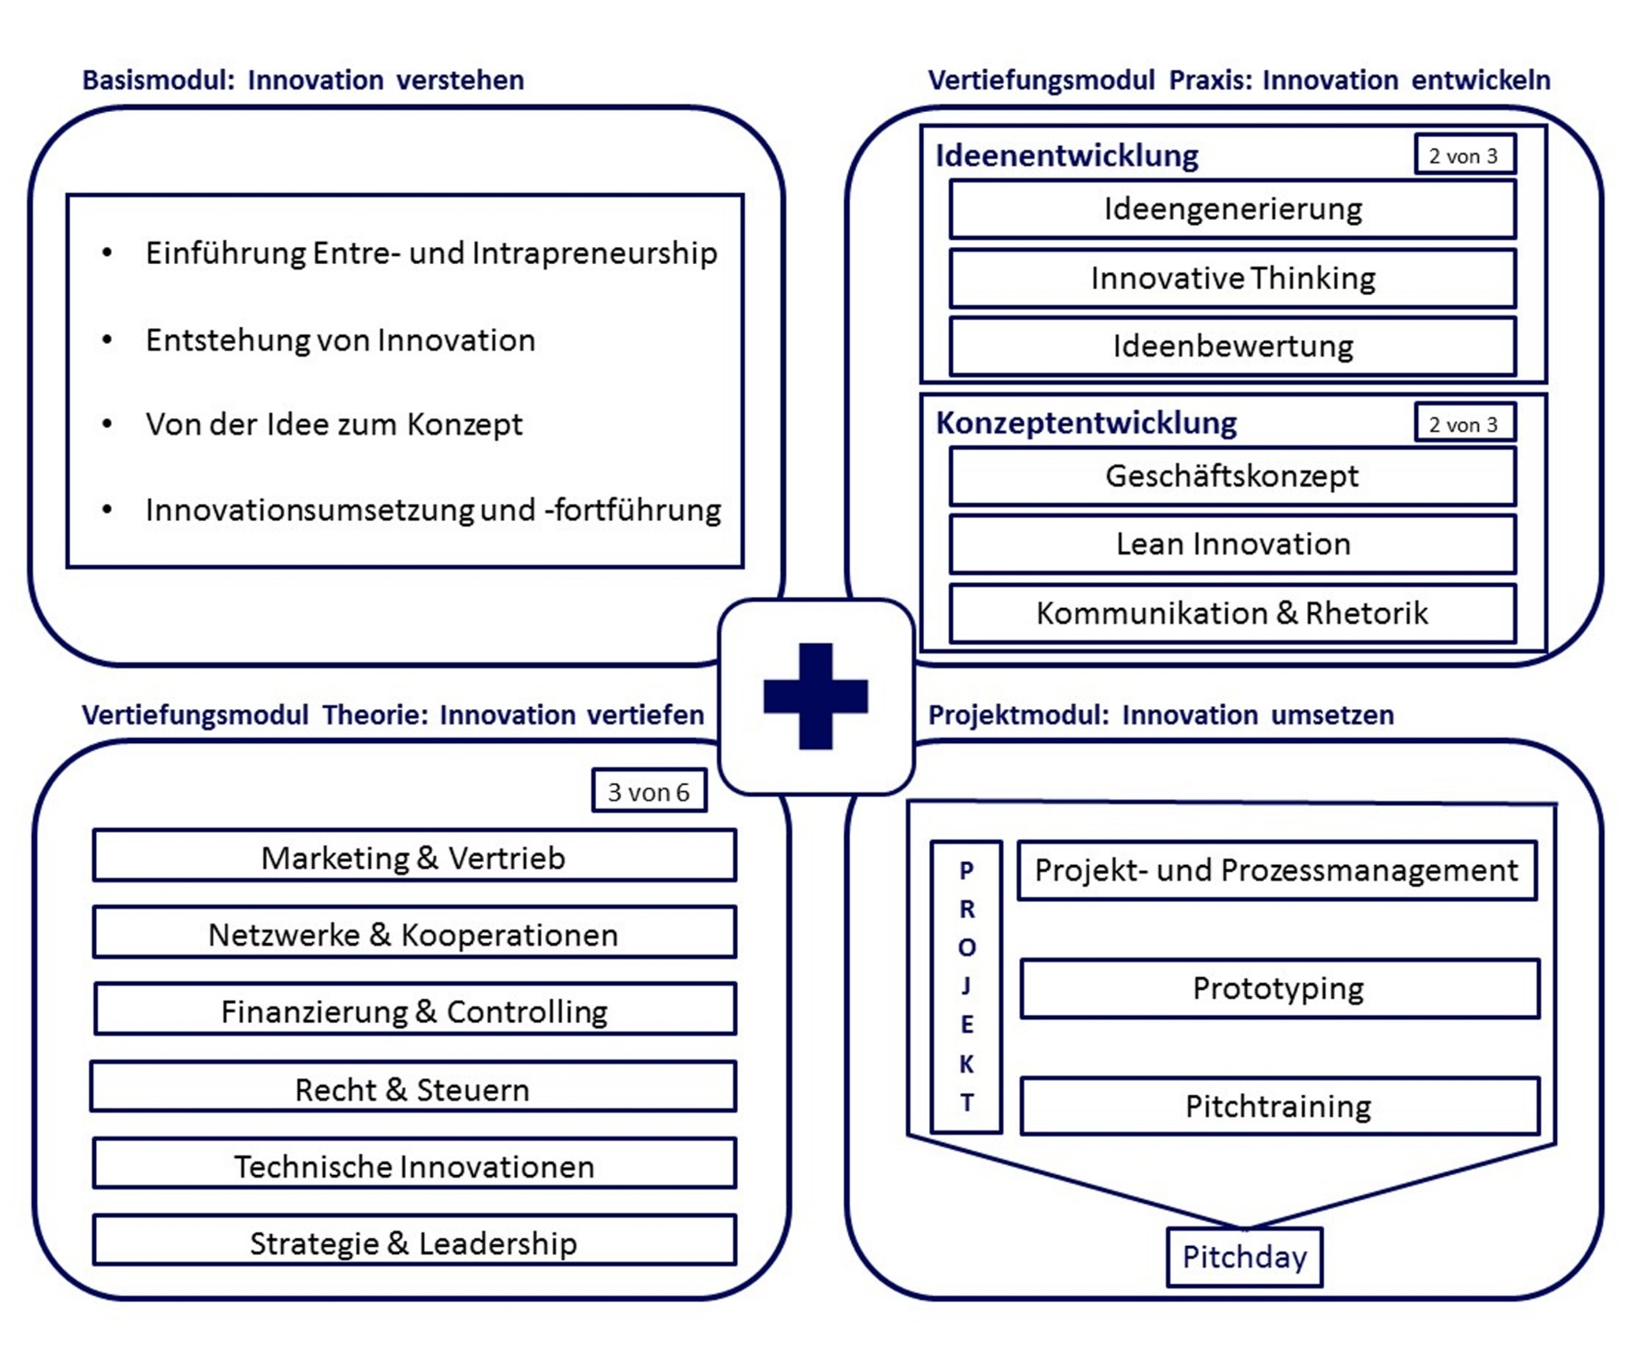

Slide 10
SNIC Life Science Accelerator
Ziele
Entwicklungsprozess von Start-ups und Spin-offs aus Hochschulen, Forschungsinstituten und Unternehmen stärken und beschleunigen
Stärkung der Region in ihren zentralen Kompetenzen durch Fokus Life Science
Angebot für Start-ups
Förderung von 3-6 Gründungsteams / Start-ups für bis zu 6 Monate
Intensive Begleitung im Gründungsprozess mit Beratungsangeboten, Workshops, Coaching, Mentoring, Vernetzung in kostenlosen Räumlichkeiten
Organisation
Bewerbungen mit Business-Skizze (Onepager)
Präsentation im AcceleRAT (Life Science Unternehmer aus der Region)
Auswahlentscheidung durch Steuerungsgruppe (SNIC Partner)
Finanzierung
Land Niedersachsen / Regionale Sparkassen: jeweils 150 t€ für 2 Jahre
Overhead finanziert durch Projektträger GWG

Slide 11


